Slide 2
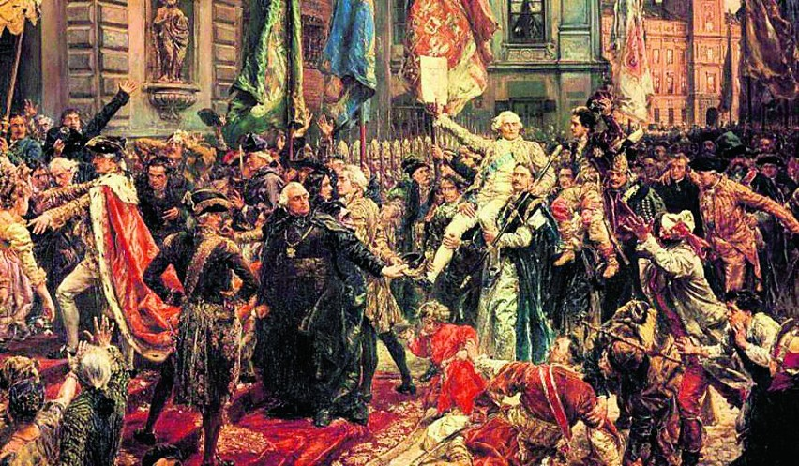
Trzeciego Maja Polska i Polacy na całym świecie obchodzą święto narodowe upamiętniające przyjęcie w 1791 r. pierwszej w Europie i drugiej na świecie (po amerykańskiej) spisanej konstytucji.
Konstytucja 3 Maja była efektem prac Sejmu Wielkiego, zwanego Czteroletnim , który obradował w latach 1788-1792.
Kliknij, aby dodać tekst

Slide 3
Konstytucja , czyli ustawa rządowa z 3 maja 1791r. zawierała podstawowe zasady ustroju Rzeczypospolitej.
Na jej mocy państwo stało się monarchią konstytucyjną w której obowiązywała zasada trójpodziału władz.

Slide 4
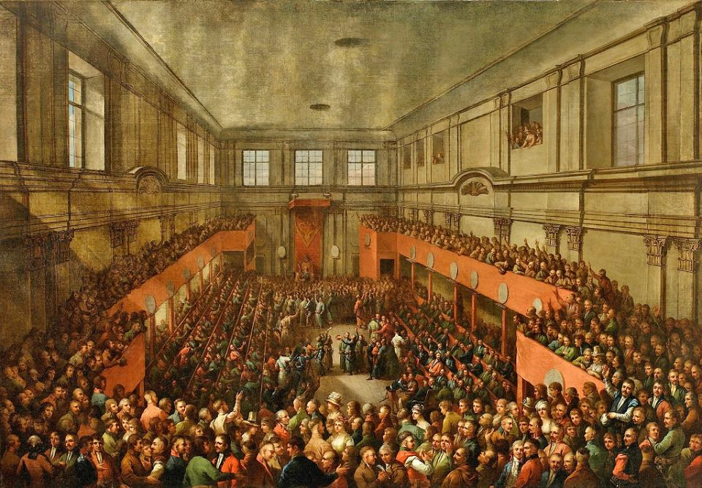
Władza ustawodawcza
Miał ją sprawować dwuizbowy sejm składający się z izby poselskiej (204 posłów) i senatu
(132 senatorów). W celu usprawnienia jego działań zniesiono liberum veto. Odtąd decyzje miały być podejmowane większością głosów.

Slide 5
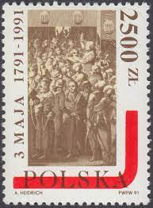
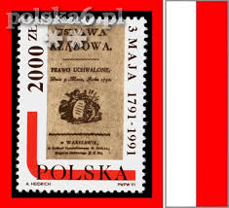
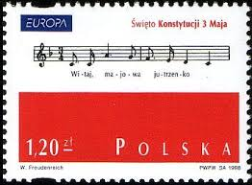
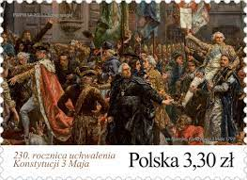
Władza wykonawcza
miała należeć do króla i Straży Praw, czyli rządu. W jej skład wchodziło pięciu mianowanych przez monarchę ministrów, którzy zajmowali się sprawami wewnętrznymi, edukacją, wojskiem, dyplomacją oraz skarbem. Do Straży Praw należał również prymas, który dodatkowo pełnił funkcję prezesa Komisji Edukacji Narodowej.

Slide 6
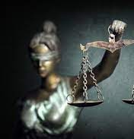
Władza sądownicza
Miała być niezależna od organów władzy ustawodawczej i wykonawczej,
a sądy zachowały charakter stanowy tzn.osobno byli sądzeni mieszczanie (sądy miejskie), szlachta (sądy ziemskie) i chłopi (sądy referendarskie)

Slide 7
Najważniejsze postanowienia Konstytucji 3 Maja
Zniesienie: Liberum veto; uchwały tworzone przez Izbę poselską miały przechodzić większościowo.
Zniesienie podziału Rzeczpospolitej na Koronę i Wielkie Księstwo Litewskie (zaciśnięcie więzi).
Zniesienie wolnej elekcji; po śmierci Stanisława Poniatowskiego tron miał objąć dziedzicznie Fryderyk August Wettyn.
Zakazano zawiązywania konfederacji.
Zakazano posiadania prywatnych wojsk.
Sejm miał być zwoływany co 2 lata. Długość trwania miała wynosić 70 dni z możliwością przedłużenia do 100 dni.
Co 25 lat zwoływany miał być sejm dla poprawy konstytucji, tzw. sejm konstytucyjny posiadał prawo zmienić dokument państwowy. Żaden inny sejm miał nie posiadać tego przywileju. Podczas jego trwania senat miał rolę jedynie rady starszych; pełnił funkcję doradczą.
Wprowadzenie organu władzy: Komisji Policji, sprawującej nadzór głównie nad miastami.
Ustanowienie katolicyzmu, jako religii panującej, przy równoczesnym zachowaniu tolerancji religijnej i wolności wyznania.

Slide 8
Postanowienia Konstytucji 3 maja związane z mieszczaństwem
Początkowa strona jednego z pierwszych wydań Konstytucji 3 maja
(druk. Michał Gröll, 1791 r.).
potwierdzenie przywilejów mieszczańskich nadanych w akcie prawnym z 18 kwietnia 1791 roku. Według tego aktu, mieszczanie mieli mieć prawo do bezpieczeństwa osobistego, posiadania majątków ziemskich, prawo zajmowania stanowisk oficerskich i stanowisk w administracji publicznej a także prawo nabywania szlachectwa,
możliwość wysłania przez miasta na Sejm 24 plenipotentów jako swoich przedstawicieli, którzy mogli mieć głos w sprawach dotyczących miast,

Slide 9
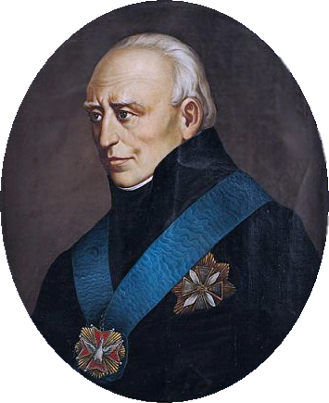
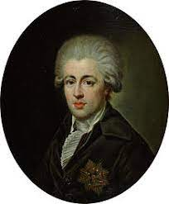
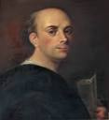
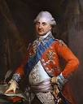
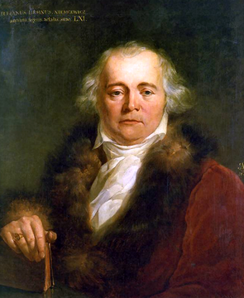
Twórcy Konstytucji 3 Maja: Hugo Kołłątaj, Stanisław Małachowski, Stanisław Staszic, Ignacy Potocki król Stanisław August Poniatowski, Julian Ursyn Niemcewicz, Scipione Piattoli

Slide 10
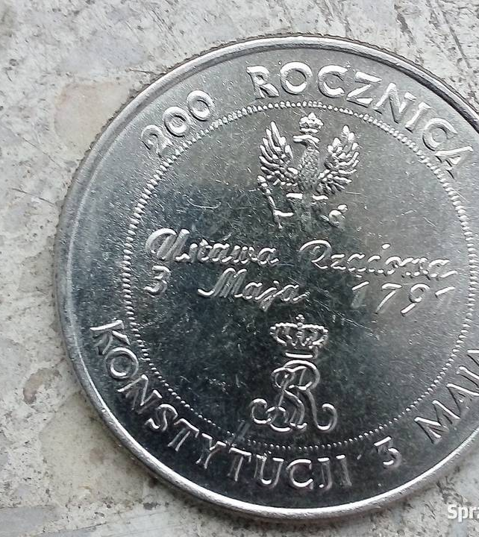
Walka w obronie Konstytucji 3 Maja
Konstytucja 3 maja przetrwała czternaście miesięcy, prawa które wprowadzała do zdemoralizowanej przez przywileje Rzeczpospolitej, były nie do zaakceptowania przez warstwę magnacką. Z dniem kiedy tzw. gołota (najuboższa szlachta) została odsunięta od władzy państwowej, magnateria często na zlecenie agentów pruskich czy rosyjskich nie mogła kupczyć ustawami, czy zgłaszać liberum veto ustami przekupionych posłów.
W dniu 27 kwietnia 1792 roku w Petersburgu zawiązała się konfederacja później nazwana targowicką. Należeli do niej zdrajcy: Stanisław Szczęsny Potocki, Ksawery Branicki i Seweryn Rzewuski. Na ich „prośbę” połączone siły targowiczan 20 tysięcy i armii rosyjskiej w liczbie 97 tysięcy wkroczyły do Polski. Król zdołał wystawić tylko 37 tysięczną armię. Mimo kilku wygranych bitew , król zdecydował się na kapitulację i przyłączenie do targowiczan. Armia polska została rozbita. Klęska ta stała się przyczyną II rozbioru Polski w 1793r.

Slide 11
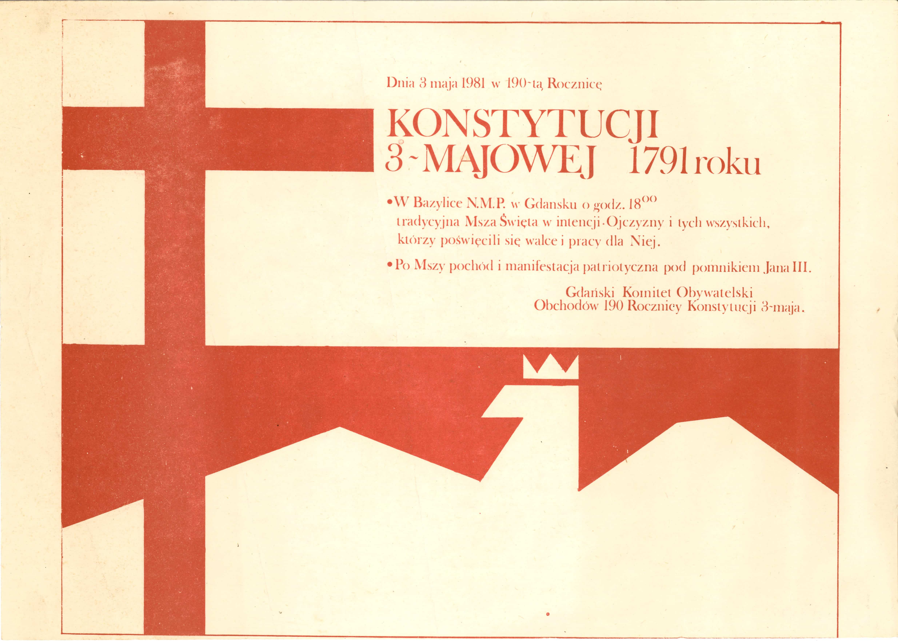
Historia obchodów Święta Narodowego Trzeciego Maja
Uchwalenie Konstytucji 3 maja zostało uznane za święto już 5 maja 1791. Święto Konstytucji 3 maja obchodzono do ostatniego rozbioru. Świętowanie 3 Maja było zakazane we wszystkich zaborach, dopiero po I WŚ kiedy Polska odzyskała niepodległość Święto Konstytucji 3 maja zostało wznowione w 1919r. Podczas II WŚ w czasie okupacji niemieckiej i radzieckiej Święto zostało zdelegalizowane. W 1981 roku w 190 rocznicę uchwalenia Konstytucji władza ludowa zezwoliła na obchody-trzeciomajowe w związku z działalnością "Solidarności".
Święto Narodowe Trzeciego Maja przywrócono ustawą z 6 kwietnia 1990 r.

Slide 13
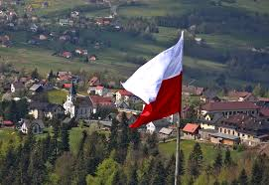
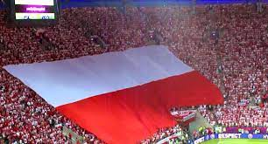
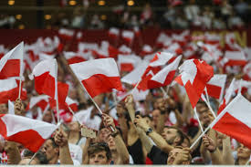
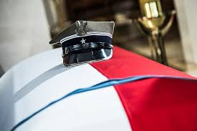
Flaga Polski jest z nami we wszystkich ważnych chwilach. Podczas wydarzeń podniosłych i uroczystych, ale także w dni żałoby po stracie wybitnych i odważnych Polaków, w momentach wzruszeń i radości.
2 maja obchodzimy DZIEŃ FLAGI RZECZYPOSPOLITEJ POLSKIEJ Każdy z nas może uczcić Biało-Czerwoną poprzez jej wywieszenie np. w oknie lub na balkonie swojego mieszkania. Zanim jednak to zrobimy, warto postępować według zasad prezentowania flagi zgodnie z tradycją i honorem

Slide 14
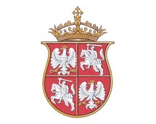
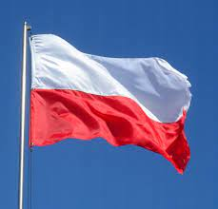
HISTORIA POLSKICH BARW NARODOWYCH
7 lutego 1831 roku - Pierwsza regulacja prawna dotycząca flagi w uchwale Sejmu Królestwa Polskiego. Był to kompromis między barwą białą nadaną przez Augusta II Mocnego (oraz proponowaną przez konserwatystów), a trójbarwną – biało – czerwono – szafirową (były to barwy konfederacji barskiej) proponowaną przez Towarzystwo Patriotyczne. Wybrane zostały kolory herbu Królestwa Polskiego i Wielkiego Księstwa Litewskiego, czyli biały z czerwonym. Zgodnie z zasadami heraldyki pas górny reprezentuje białego orła, a dolny czerwone pole tarczy herbowej
1 sierpnia 1919 roku - po odzyskaniu niepodległości Sejm Ustawodawczy przyjął, że kolorami flagi będzie biało-czerwony, ale ustalił także, że będą to dwa podłużne równoległe pasy – na górze biały, a na dole czerwony. Nie ustalono jednak odcienia czerwieni.
2004 rok - ustanowiono 2 maja Dniem Flagi Rzeczypospolitej Polskiej. Wybór akurat tego dnia wydaje się dość naturalny. Po pierwsze symbolika – w PRL 2 maja był dniem, kiedy władze zmuszały Naród do zdejmowania flag po Święcie Pracy, tak aby nie zostały na Święto Konstytucji 3 Maja – nieuznawane przez nie. Po drugie tego dnia obchodzone jest święto Polonii i Polaków poza granicami kraju.

Slide 15
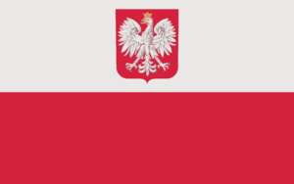
Flaga z godłem-kiedy jest używana?
W Polsce istnieje także inny wariant flagi państwowej – biało-czerwone pasy z godłem Polski umiejscowionym na białym pasie. Tej flagi jednak mogą używać wyłącznie placówki dyplomatyczne poza granicami naszego kraju, lotniska cywilne, kapitanaty i bosmanaty w portach oraz jednostki pływające jako banderę RP, ponieważ flagą białoczerwoną oznacza się na wodzie jednostki pilotujące.​

Slide 16
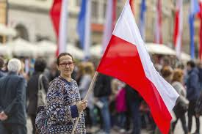
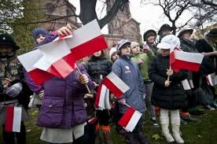
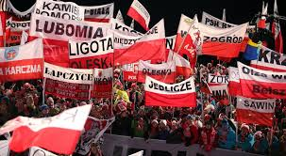
Czym dokładnie jest polska flaga?
Według prawa, jest to prostokątny materiał o biało-czerwonych barwach pasowych o proporcjach 5:8. Flaga może mieć wymiary 100 cm na 160 cm. Jednak gdyby ten materiał z biało-czerwonymi barwami miał np. wymiary 100 cm na 150 cm, to nie będzie flagą, tylko barwami, bo nie spełniałby podstawowych kryteriów proporcji zapisanych dla flagi Polski. Barwy narodowe nie są same w sobie chronione, ale barwy w proporcjach flagi już tak.

Slide 17
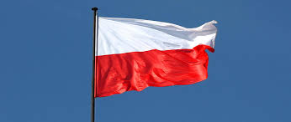
Każdy patriota powinien otaczać symbole narodowe z czcią i szacunkiem. Można powiedzieć, że jest to podstawowa zasada, z której wywodzi się cała reszta…
„Ziemio ojczysta, ziemio jasna,
nie będę powalonym drzewem.
Codziennie mocniej w ciebie wrastam
radością, smutkiem, dumą, gniewem.
Nie będę jak zerwana nić.
Odrzucam pustobrzmiące słowa.
Można nie kochać cię – i żyć,
ale nie można owocować (…)”
W.Szymborska-Gawęda o miłości ziemi ojczystej
Dziękujemy za uwagę

